Slide 1





















Kính chào quý thầy cô giáo
VỀ DỰ GIỜ THĂM LỚP
LỚP 1A2

Slide 2
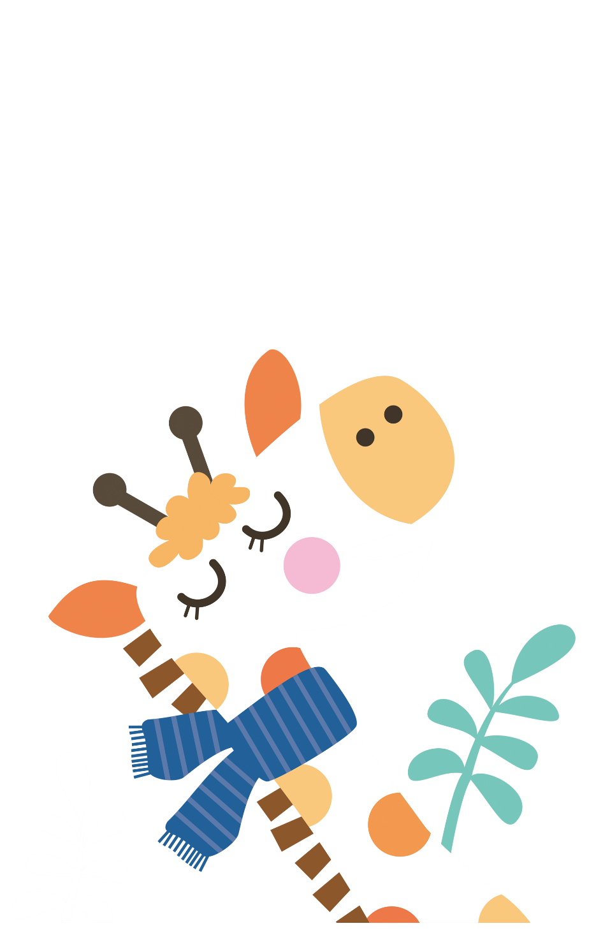


Slide 3



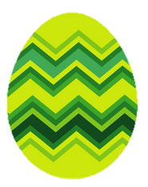

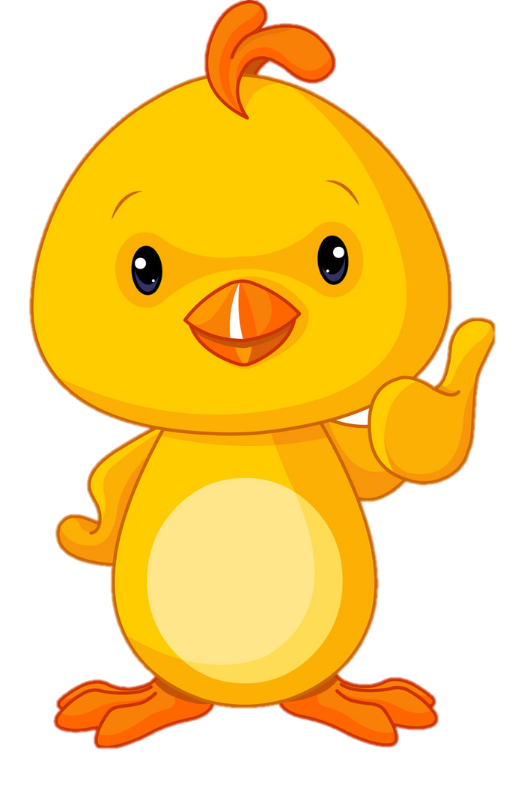

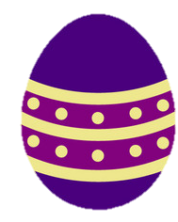

Slide 4
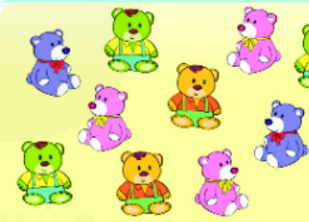
Có mấy con gấu?
Đáp án: 9 con

Slide 5
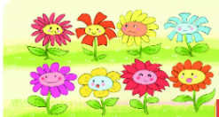
Có mấy bông hoa?
Đáp án: 8 bông hoa

Slide 6
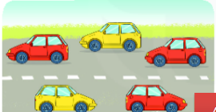
Có mấy xe ô tô?
Đáp án: 5 ô tô

Slide 7




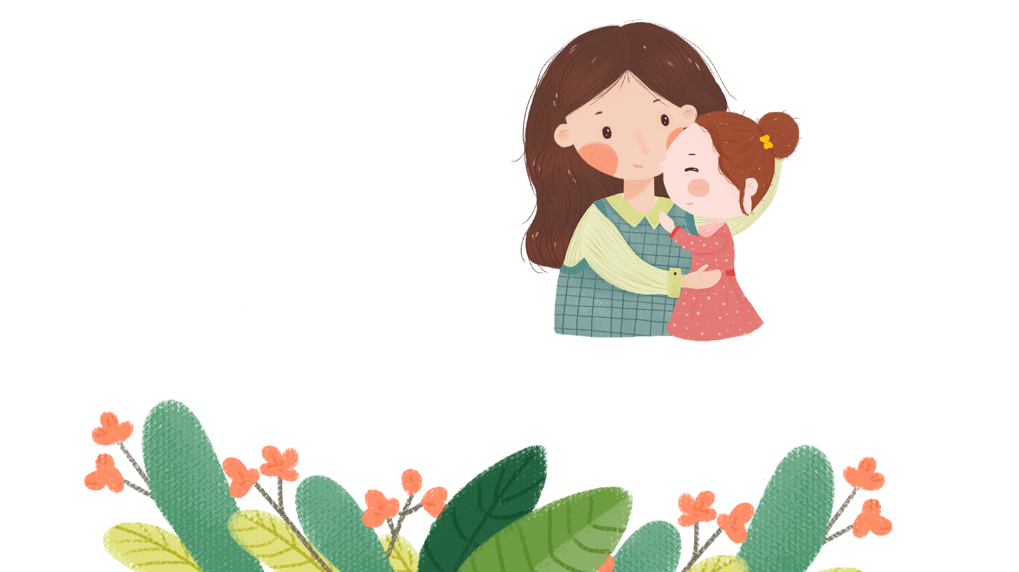

Slide 8


Slide 9
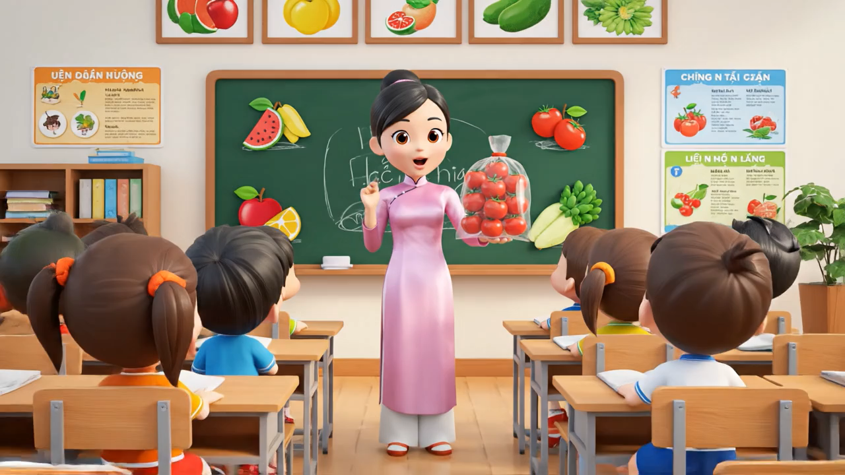

Slide 10

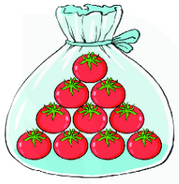
Các số đến 20
…. quả cà chua
10
1 chục
……. quả cà chua

Slide 11
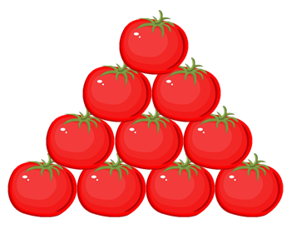

?
?
 | Viết số | Đọc số
?
?
11
Mười một

Slide 12
?
?
 | Viết số | Đọc số
?
?
12
Mười hai

Slide 13

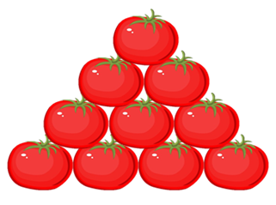
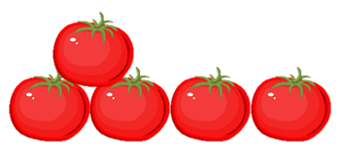
?
?
 | Viết số | Đọc số
?
?
Mười bốn
14
?
Mười lăm
15
?

Slide 14

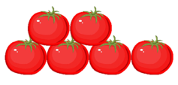
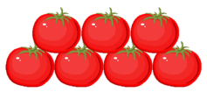
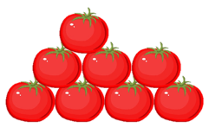
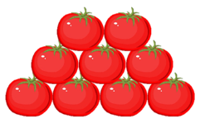
 | Viết số | Đọc số
16
Mười sáu
17
Mười bảy
18
Mười tám
19
Mười chín
20
Hai mươi

Slide 15
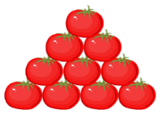




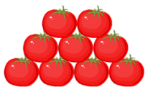
 | Viết số | Đọc số
 | Viết số | Đọc số
11
16
Mười một
Mười sáu
12
17
Mười hai
Mười bảy
13
18
Mười ba
Mười tám
14
19
Mười bốn
Mười chín
15
20
Hai lăm
Hai mươi

Slide 16



Slide 17
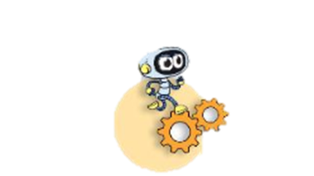

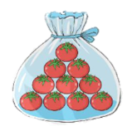
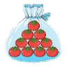
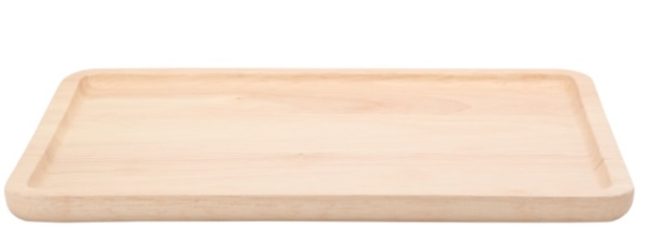




Biết mỗi có 10 quả cà chua. Tìm số thích hợp (theo mẫu).
1
12
?
?
?

Slide 18



Số?
2
12
15

Slide 19

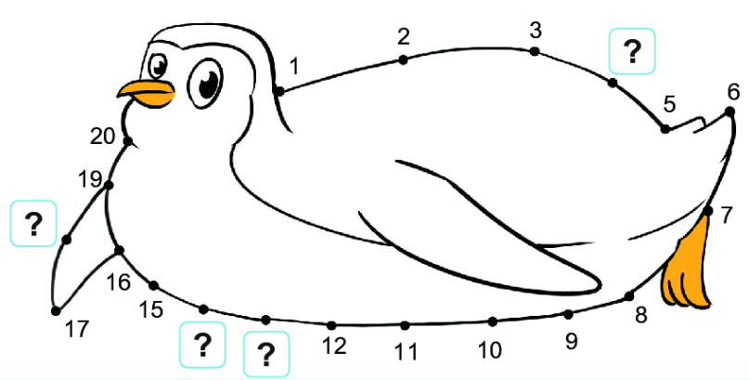
4
18
14
13

Slide 20


Slide 21
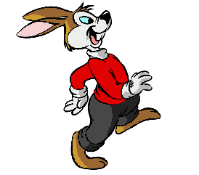

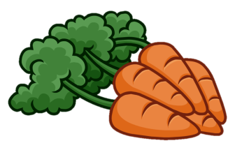

Mười lăm
1
Thỏ tìm
cà rốt
Hai mươi
2
Mười một
3

Slide 22



